Slide 1


LEZIONE 2 DELLA SCUOLA DEL SABATO
2 TRIMESTRE 2024
LA QUESTIONE NEVRALGICA: AMORE O EGOISMO?
13 APRILE 2024

Slide 2

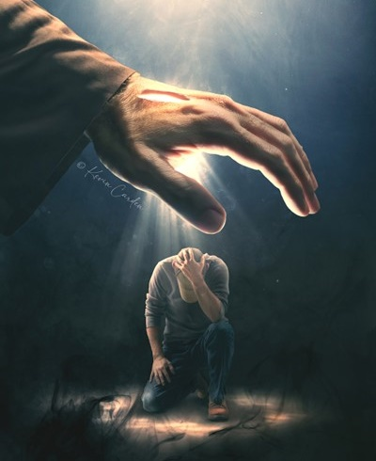
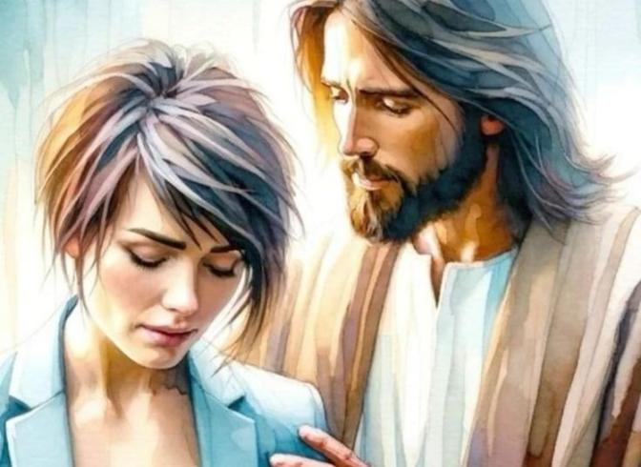
“Non temere, perché io sono con te;
non ti smarrire, perché io sono il tuo Dio; io ti fortifico, io ti soccorro,
io ti sostengo con la destra della mia giustizia” (Isaia 41:10)

Slide 3

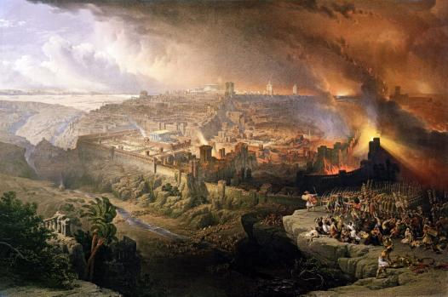

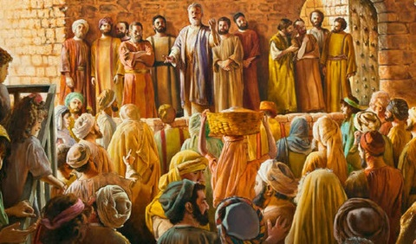

L'anno 70 segnò la fine di Israele come nazione. Anche se fu Roma a radere al suolo Gerusalemme e il Tempio, furono altre potenze coinvolte in quella guerra.
Da un lato, Satana incitò Israele a rigettare il Messia, e poi rivendicò il suo diritto di distruggere la nazione.
D'altra parte, Dio ha ripetutamente avvertito delle conseguenze del suo rifiuto, ha dato tutto il tempo possibile per ritardare il verificarsi di queste conseguenze e ha preparato un popolo, la Chiesa, per raccogliere i credenti che volevano portare avanti la fiaccola della verità e illuminare il mondo con il messaggio dell'amore di Dio.
Lezioni dalla distruzione di Gerusalemme:
Il rifiuto dell'amore di Dio.
La cura di Dio per il suo popolo.
Lezioni dai primi cristiani:
Fedeltà nella persecuzione.
Aiuto ai bisognosi.
L'amore, segno d identità.

Slide 4

LEZIONI DALLA DISTRUZIONE DI GERUSALEMME

Slide 5

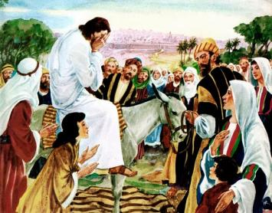
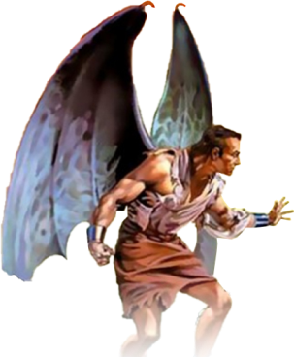
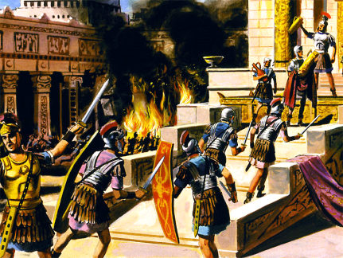
IL RIFIUTO DELL'AMORE DI DIO
“Gerusalemme, Gerusalemme, che uccidi i profeti e lapidi quelli che ti sono mandati, quante volte ho voluto raccogliere i tuoi figli, come la chioccia raccoglie i suoi pulcini sotto le ali; e voi non avete voluto!” (Matteo 23:37)
Gesù pianse mentre si avvicinava a Gerusalemme (Luca 19:41-44). Sapeva che avrebbero sofferto le meritate conseguenze del loro ostinato rifiuto delle chiamate amorevoli di Dio (Matteo 23:37).
Pianse perché la tragedia si sarebbe potuta evitare. Perché Dio ci ama così tanto che non vuole che nessuno muoia, ma che tutti abbiano la vita eterna (Giovanni 5:39,40; Ezechiele 18:31,32).
La storia ci dice che nel 66 d.C. gli Ebrei si ribellarono contro i soprusi romani. Le varie fazioni ebraiche combatterono tra loro, mentre i Romani assediarono la città. Nell’anno 70 a.C. era tutto finito. Tito distrusse Gerusalemme e il tempio. Morirono un milione di Ebrei.
Ma la storia non ci dice come Satana incitò i Giudei alla ribellione e i Romani alla vendetta. La distruzione di Gerusalemme fu opera diretta del diavolo. Allontanandosi dalla fonte della vita, Israele fu alla mercé di un nemico che cerca solo distruzione e morte.

Slide 6

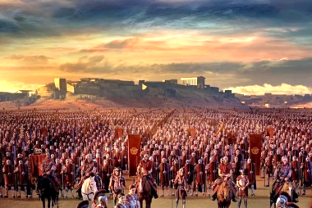
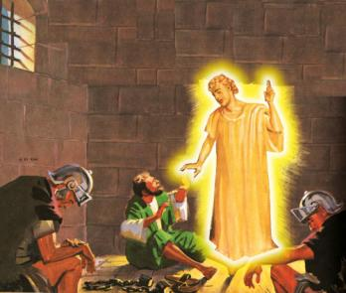
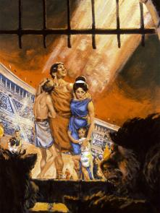
LA CURA DI DIO PER IL SUO POPOLO
“Tu, non temere, perché io sono con te; non ti smarrire, perché io sono il tuo Dio; io ti fortifico, io ti soccorro, io ti sostengo con la destra della mia giustizia” (Isaia 41:10)
Nel suo amore, Dio ha dato una possibilità a chiunque volesse essere risparmiato dalla distruzione. Diede un segno: Gerusalemme circondata da eserciti (Luca 21:20).
Gaio Cestio Gallo adempì questo segno nell'anno 66. L'assedio fu tolto e il capo zelota Eleazar Ben Simeon inseguì i Romani e li sconfisse.
Tutti coloro che credettero alle parole di Gesù approfittarono di quel momento in cui Gerusalemme fu lasciata incustodita per fuggire.
Pochi mesi dopo, Nerone inviò Vespasiano a sedare la ribellione. Dal 67 al 70 l'assedio fu permanente.
Dio è in grado e disposto a proteggere i suoi figli, anche nei momenti più difficili (Salmo 46:1; Isaia 41:10). Tuttavia, molti hanno perso la vita a causa della loro fedeltà a Dio (Ebrei 11:35-38).
Perché alcuni sono protetti e altri, a quanto pare, abbandonati da Dio?

Slide 7

“Il fatto che Dio permetta che il giusto sia perseguitato a causa dei malvagi, ha suscitato la perplessità di molti cristiani deboli nella fede. Alcuni finiscono addirittura per perdere la loro fiducia in Dio perché egli lascia che i malvagi prosperino, mentre coloro che sono buoni e onesti sono spesso afflitti e tormentati dal crudele potere dei primi. Come è possibile, si chiedono, che un Dio giusto, misericordioso e potente, possa tollerare tanta ingiustizia e tanta oppressione? Questa è una domanda alla quale non possiamo rispondere. Dio ci ha dimostrato sufficientemente il suo amore; non dobbiamo dubitare della sua bontà, anche se non sempre riusciamo a comprendere le sue vie.”
(E.G. White, Il gran conflitto, p. 44)

Slide 8

LEZIONI DAI PRIMI CRISTIANI

Slide 9

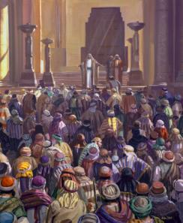
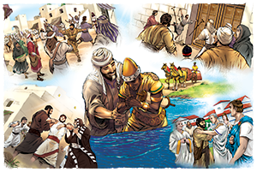
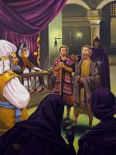
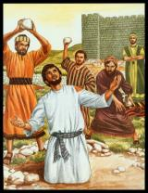
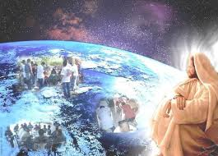
FEDELTÀ NELLA PERSECUZIONE
“Saulo intanto devastava la chiesa, entrando di casa in casa; e, trascinando via uomini e donne, li metteva in prigione” (Atti 8:3)
Gli inizi furono davvero incoraggianti: le conversioni si contarono a migliaia (Atti 2:41; 4:4); i credenti predicavano con potenza (Atti 4:31; 5:42).
Ma il nemico era irrequieto. Prime minacce (Atti 4:17,18); poi i castighi (Atti 5:40); infine, la morte (Atti 7:59).
A causa della persecuzione di Saulo, i discepoli furono dispersi (Atti 8:1). Ma, lungi dallo spegnere la luce, grazie alla fedeltà dei credenti, essa rifulse con molto più splendore in tutto il mondo conosciuto (Atti 8:4; 11:19-21; Romani 15:19; Colossesi. 1:23).
Gesù aveva dato alla sua Chiesa un incarico e la potenza per portarlo avanti (Atti 1:8). Nessun potere, fisico o spirituale, può fermare l'avanzata del Vangelo (Matteo 16:18). "Se Dio è per noi, nessuno può essere contro di noi!" (Romani 8:31).

Slide 10

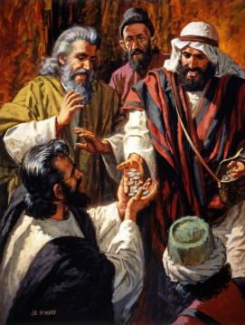
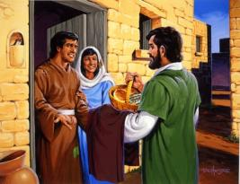
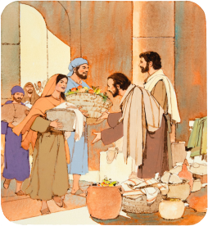
AIUTO AI BISOGNOSI
“Vendevano le proprietà e i beni e li distribuivano a tutti, secondo il bisogno di ciascuno” (Atti 2:45)
Che effetto ebbe il Vangelo sui primi cristiani? (Atti 2:42-47)
Credevano nella dottrina di Gesù
Chi aveva il dono di guarigione sanava i malati
Avevano tutte le cose in comune
Condividevano ciò che avevano con i bisognosi
Tenevano adunanze pubbliche
Tenevano le riunioni nelle case, dove celebravano la Santa Cena
Vivevano con gioia e semplicità di cuore
Lodavano Dio
Come ambasciatori di Cristo, imitarono Gesù. Prendendosi cura dei bisogni di coloro che li circondavano, conquistarono il favore di tutto il popolo.
Come allora, la Chiesa deve essere caratterizzata dall'amore dei cristiani gli uni per gli altri e dalla sollecitudine per la loro comunità.

Slide 11
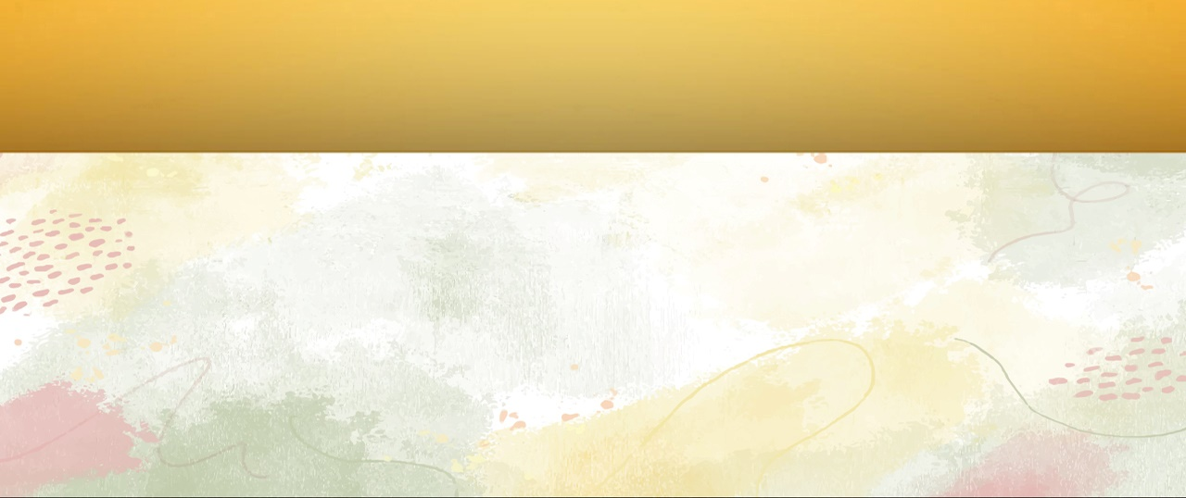
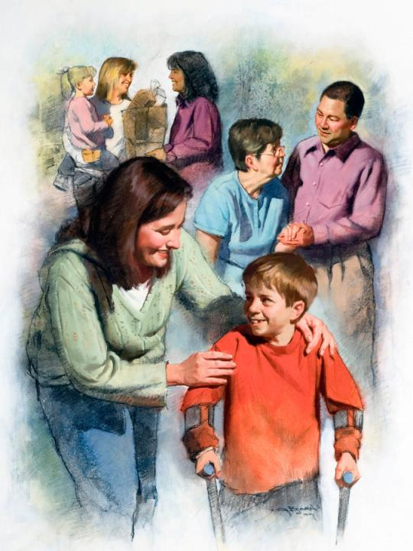
L'AMORE, IL NOSTRO SEGNO DI IDENTITÀ
“Da questo conosceranno tutti che siete miei discepoli, se avete amore gli uni per gli altri” (Giovanni 13:35)
Ognuna delle parti coinvolte nel conflitto cosmico ha le proprie caratteristiche: Satana odia e distrugge; Dio ama e restaura.
I seguaci dell'una o dell'altra parte agiscono secondo questi schemi. Se seguiamo Dio, Lo mostreremo attraverso l'amore manifestato agli altri (1 Giovanni 4:20,21).
I cristiani del secondo e del terzo secolo praticavano l'amore disinteressato. Durante due grandi pandemie (negli anni 160 e 265), si sono dedicati alla cura delle persone colpite, senza riguardo per la loro sicurezza.
Hanno dato se stessi per amore e hanno beneficiato milioni di persone. Ma non attiravano la loro attenzione sulle loro persone, ma su colui per il quale erano disposti a dare la vita, il loro Salvatore: Gesù.

Slide 12

“È privilegio di ogni anima essere un canale vivente attraverso il quale Dio può comunicare al mondo i tesori della sua grazia, le imperscrutabili ricchezze di Cristo. Non c'è nulla che Cristo desideri tanto quanto gli agenti per rappresentare il Suo Spirito e il Suo carattere al mondo. Non c'è nulla di cui il mondo abbia più bisogno della manifestazione dell'amore del Salvatore attraverso l'umanità.
Tutto il cielo attende che ci siano canali attraverso i quali l'olio santo possa essere versato in modo che sia una gioia e una benedizione per i cuori umani”.
(E.G. White, Parole di vita, libera traduzione)

